Slide 1

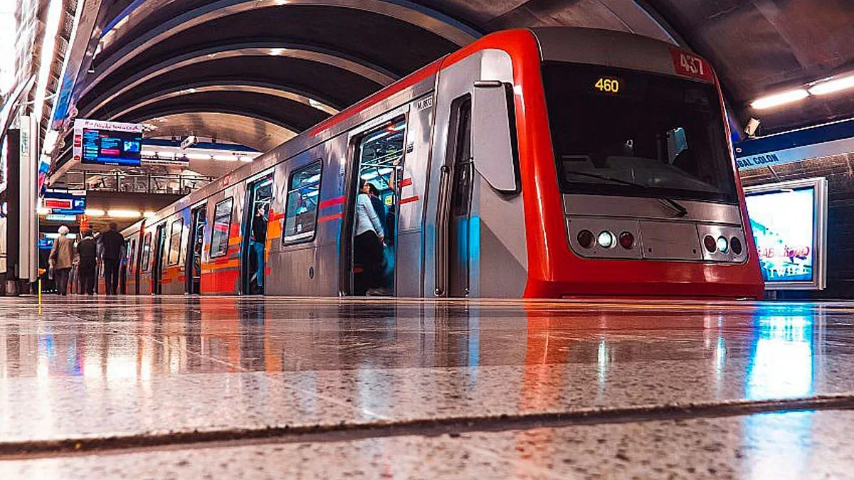
Metro
Cultural
Felipe Gallardo
Matías Millaqueo
Proyecto Capstone 706V
Docente - Fernando Herrera

Slide 2

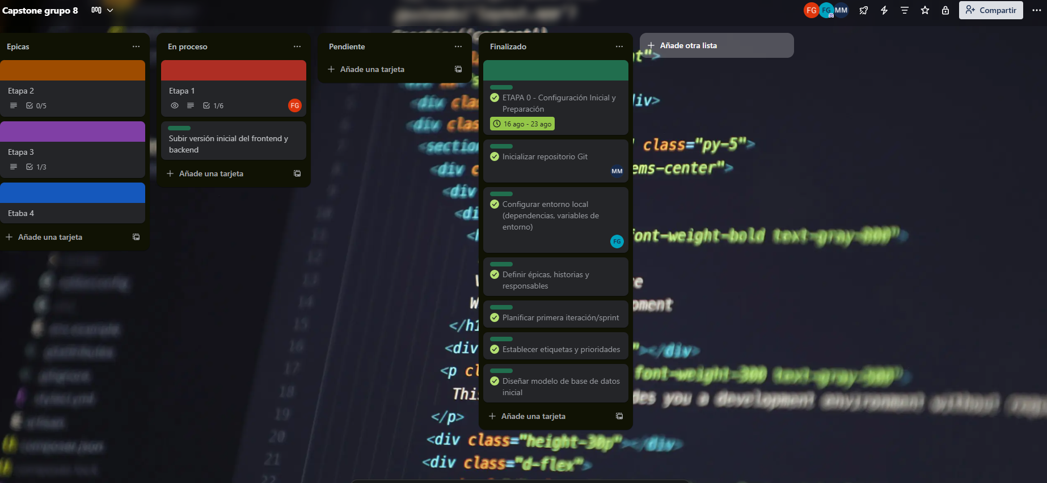
Estados de avance Trello

Slide 3
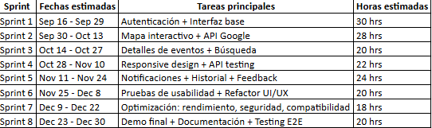
Planificación Sprints

Slide 4
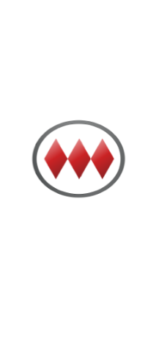
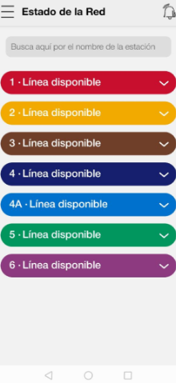
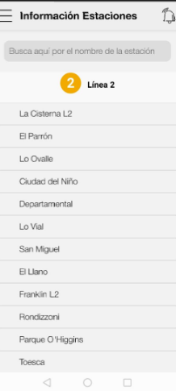
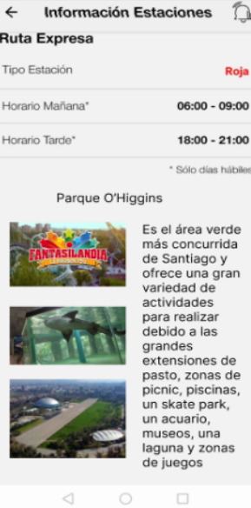
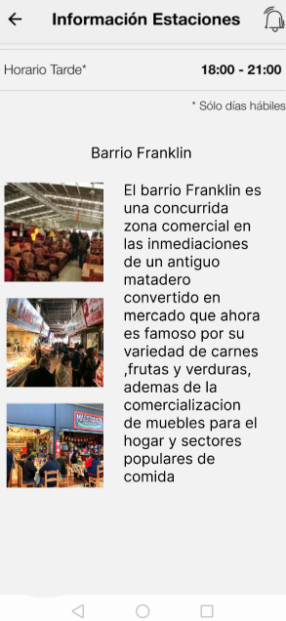
Mockups

Slide 5
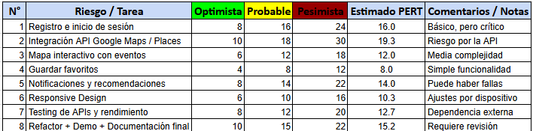
Análisis PERT

Slide 6
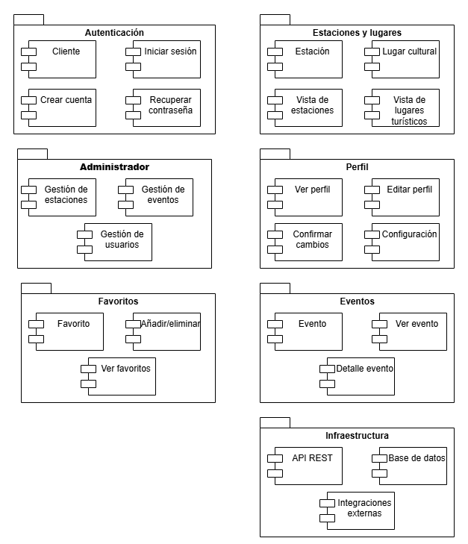
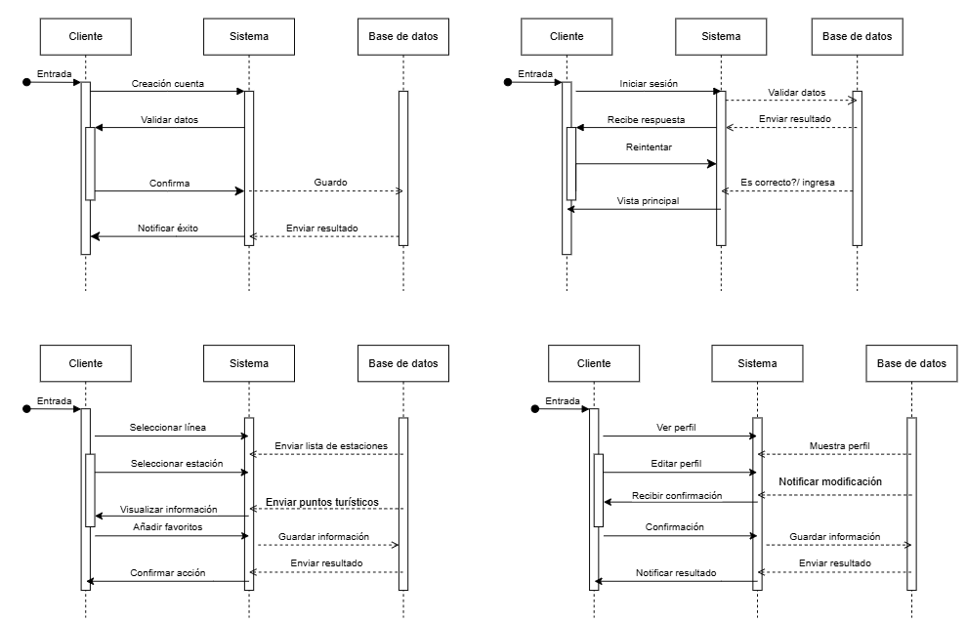
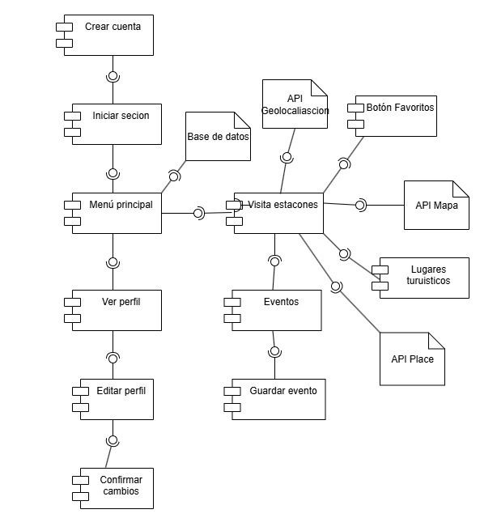
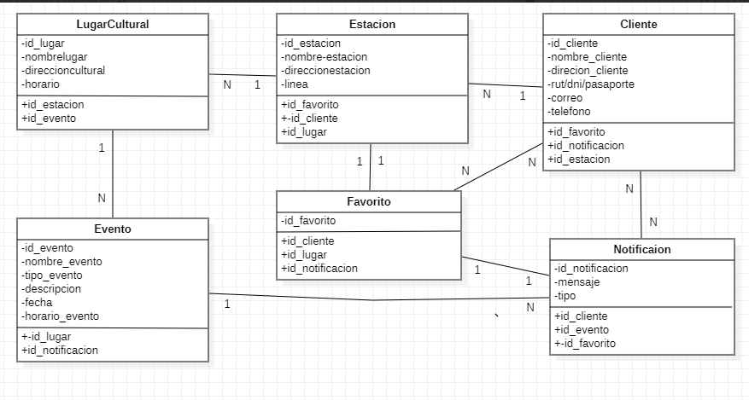
Diagramas UML 4+1
Diagrama de Paquetes
Diagrama de Componentes
Diagrama de Secuencia
Diagrama de Clase v.1

Slide 7
Compromisos próxima sesión
Avanzar en el front-end (componentes principales y el diseño base).
Implementar las primeras funciones según lo planificado en Trello.
Actualizar los estados y avances en GitHub para mantener el repositorio al día.

Slide 8
OJO:
Enfocarse en el compromiso que dijimos y mostrar esos mismos avances(con un %) , Ni mas ni menos.

